Slide 1
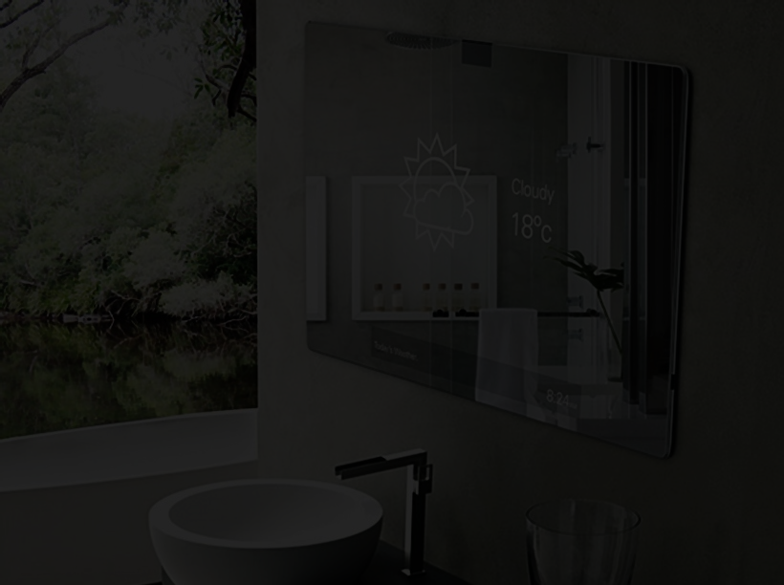
너보다 똑똑한 스마트 미러
송영균팀 송영균
유석엽
강민규
김주원
이정훈

Slide 2
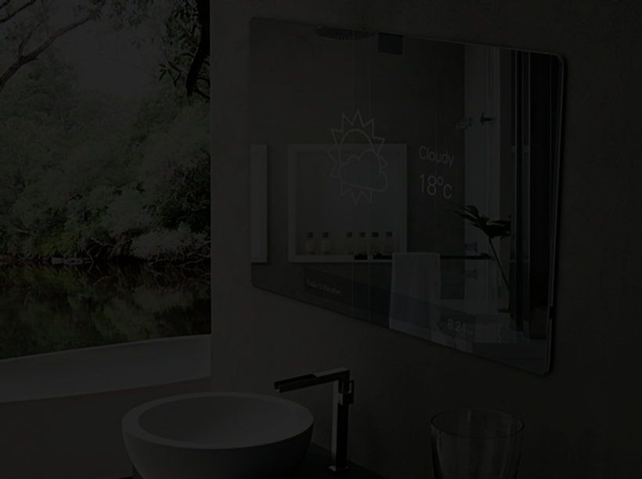
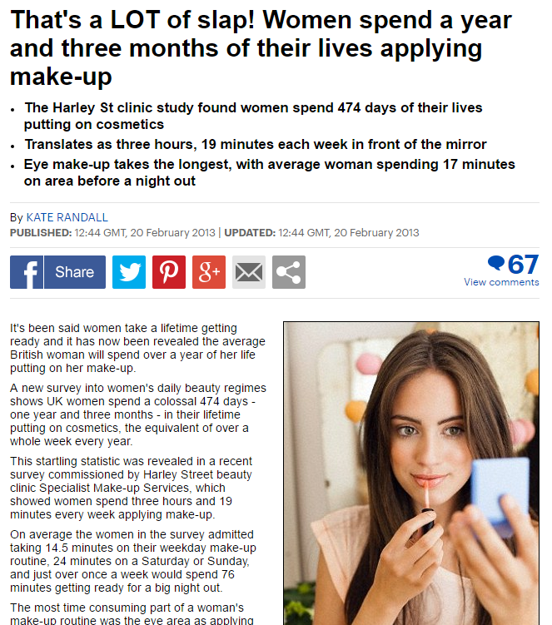

Slide 3

살면서 거울을 보는 시간
1년 3개월

Slide 4

그 시간을 더 소중하게

Slide 5
+

Slide 6
스마트미러

Slide 8

Calendar

Slide 9

Mp3 Player

Slide 10

Movies

Slide 11

Document

Slide 12

Search

Slide 13
In Mirror

Slide 14

With your voice

Slide 15
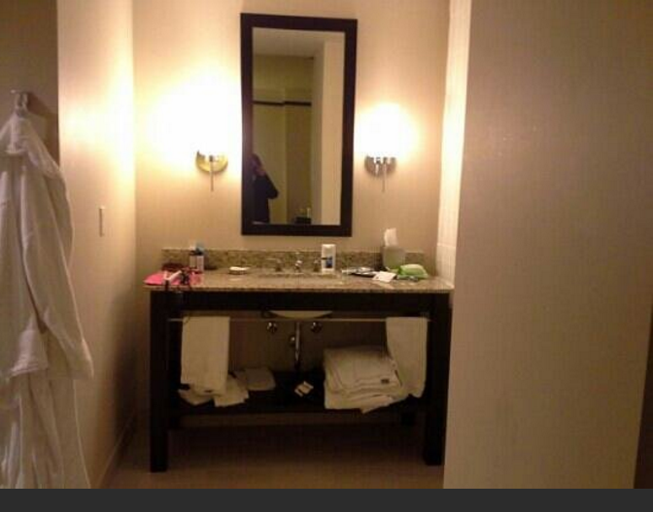

Slide 16
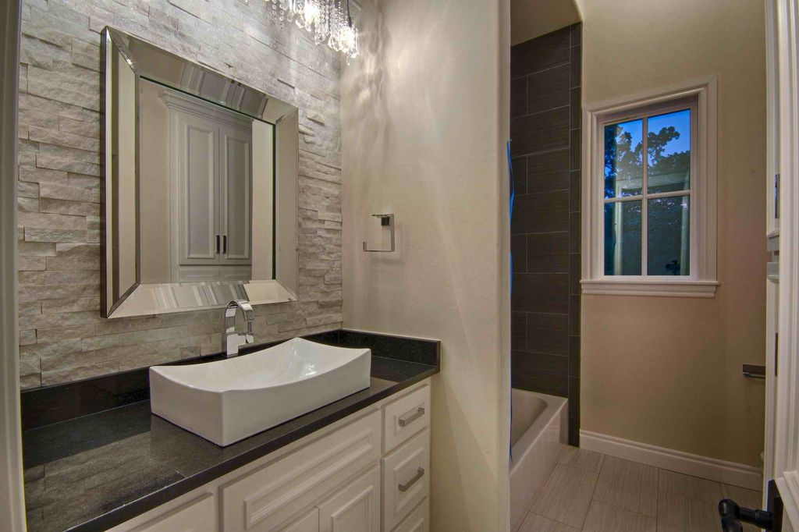

Slide 17
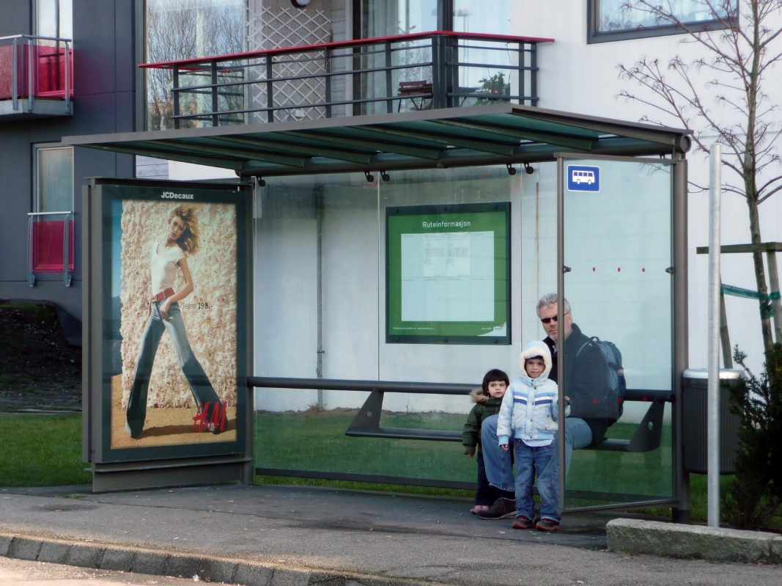

Slide 18
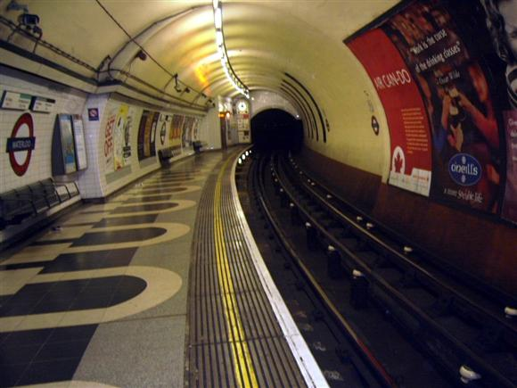

Slide 19
With Smart Mirror

Slide 20
Calendar

Slide 21
Mp3 Player

Slide 22
Movies

Slide 23
Document

Slide 24
Search

Slide 25
In Mirror

Slide 26
감사합니다.

